Slide 1
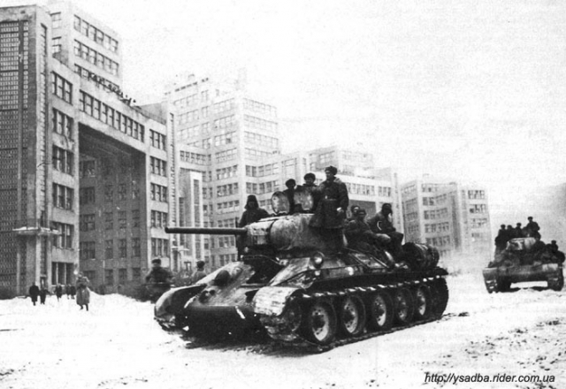
ДЕРЖАВНИЙ БІОТЕХНОЛОГІЧНИЙ УНІВЕРСИТЕТ НАУКОВА БІБЛІОТЕКА
«В боях за Харків»
(віртуальна виставка до дня визволення міста від фашистських загарбників)

Slide 2
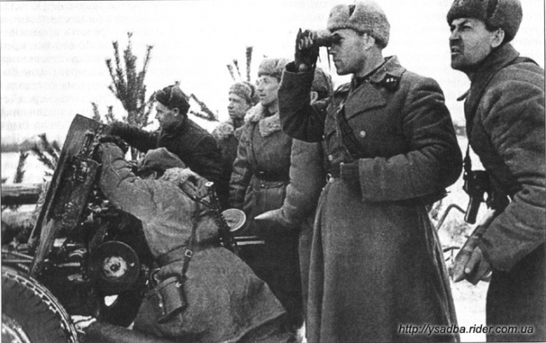
641 день тривала окупація Харкова німецькими військами, яка почалась 24 жовтня 1941 року. Тільки з четвертої спроби, 23 серпня 1943 року, місто було остаточно звільнено.
Харків був настільки великим за площею і укріпленим оборонними рубежами, що п'ять радянських армій трьох фронтів (Степового маршала Конєва, Воронезького генерала Ватутіна та Південно-Західного генерала Малиновського) брали його 18 днів, з 13 по 30 серпня.
Унікальний факт: обидва рази, вранці 16 лютого 1943 і вранці 23 серпня, першими звільнили серце Харкова – площу Дзержинського (нині майдан Свободи) воїни 183 стрілецької дивізії полковника Василевського. Тільки в лютому вони увійшли на площу з боку Олексіївки, а в серпні – прямо по Сумській.

Slide 3
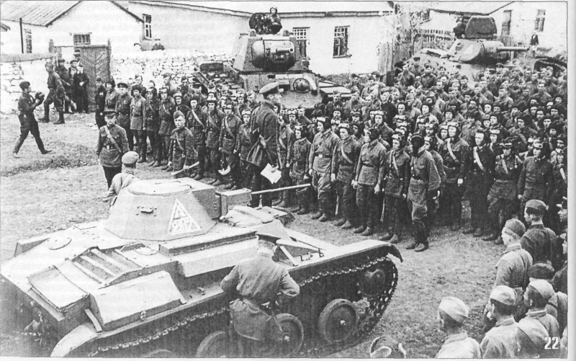
За 23 місяці фашистської окупації наше рідне місто-красень було перетворене окупантами у руїни. Гітлерівці розрушили і спалили всі основні споруди міста, залізничний вокзал, із 33 вищих навчальних закладів були знищені 28. А в університетській бібліотеці по вул. Університетській фашисти влаштували …конюшню.
За звільнення Харкова героїчно і безстрашно билися представники понад 50 національностей Радянського Союзу. Вдячні харків’яни назвали їхніми іменами вулиці, проспекти, мости і площі …
Наукова бібліотека пропонує Вам віртуальну виставку «В боях за Харків».

Slide 4
Артеменко, И. Т. От первого до последнего дня : записки фронтовика / И. Т. Артеменко. – Харьков : Прапор, 1979. – 182 с. : ил.
Автор книги розповідає про мужність та героїзм радянських воїнів, про повоєнні долі своїх бойових друзів.
В боях за Харьковщину : воспоминания участников Великой Отечественной войны. – 3-е изд., испр. и доп. – Харьков : Пpапоp, 1973. – 438 с. : ил.
У книзі зібрано спогади тих, хто був не лише очевидцем, а й учасником героїчних справ, які відбувалися на Харківщині у роки Другої світової війни.

Slide 5
Впереди – Харьков : из воспоминаний полководцев Великой Отечественной войны [И. С. Конева, И. М. Манагарова, М. С. Шумилова, В. Д. Крюченкина] – 2-е изд. – Харьков : Прапор, 1988. – 126 с. : ил.
У видання включено спогади Маршала Радянського Союзу І. С. Конєва, який у 1943 році командував Степовим фронтом, колишніх командувачів арміями: 53-й – І. М. Манагарова, 7-ї гвардійської – М. С. Шумилова та 69-й – В. Д. Крюченкіна, присвячені боям за звільнення Харкова від фашистських загарбників у серпні 1943 року.
Дикань, А. П. Герои Харьковщины / А. П. Дикань. – Харьков : Хаpкiв, 1998. – 352 с. : ил.
Книга розповідає про героїв, які народилися на Харківщині. Факти бойових епізодів героїв, викладені у книзі, взяті з архівних документів та насамперед нагородних листів. У книзі дано характеристику демографічним даним воїнів усіх рангів.

Slide 6
Имени героя : док. очерки / Я. Е. Донской, В. И. Котляров, А. Д. Марченко. – 2-е изд., испр. и доп. – Харьков : Прапор, 1984. – 160 с. : ил.
До збірки включено документальні нариси, присвячені Героям – харків'янам, а також бійців взводу гвардії лейтенанта П. Широніна та чехословацьким воїнам, імена яких увічнені у назвах вулиць, навчальних закладів, в експозиціях музеїв Харкова.
Исаев, С. И. Герои-освободители Харьковщины : очерки, эссе / С. И. Исаев, В. Н. Левченко. – Харьков : Прапор, 1988. – 320 с. : ил.
До книги включено документальні нариси про Другу світову війну. Значне місце у книзі відведено розповіді про увічнення на Харківщині пам'яті загиблих Героїв.

Slide 7
Калинин, В. В. Герои подвигов на Харьковщине / В. В. Калинин, Д. Г. Макаренко. – Харьков : Прапор, 1970. – 464 с. : ил., карты.
Книга про тих, хто здійснив безсмертні подвиги, особливо відзначився у боях на Харківщині та удостоєний високого звання Героя Радянського Союзу. У ній використано матеріали Архіву Міністерства Оборони СРСР, листування авторів з багатьма установами, учасниками Другої світової війни, Героями Радянського Союзу та їхніми родичами.
Книга пам'яті Дробицького яру. Спогади. Нариси. Документи : мемуары / авт.-уклад. В. П. Лебедєва, П. П. Сокольський. – Харків : Пpапоp, 2004. – 208 с. : іл.
Книга розповідає про криваві злочини, які відбувалися у Дробицькому яру. Всього за три тижні там були розстріляли понад десять тисяч наших співгромадян, чия «провина» полягла лише в тому, що вони були євреями… Книга містить архівні документи, нариси, свідчення очевидців трагедії, які дивом урятувалися, спогади рідних та знайомих жертв, фотокартки. До збірника увійшли і списки загиблих людей, чиї імені вдалося встановити.

Slide 8
Ляховицкий, Ю. М. Попранная мезуза ("Книга Дробицкого Яра") : свидетельства, факты, документы о нацист. геноциде евр. населения Харькова в период оккупации 1941-1942. Вып. 1 / Ю. М. Ляховицкий. – Харьков : Основа, 1991. – 192 с. : ил.
Книга містить документальні матеріали про знищення нацистами єврейського населення Харкова та області в період окупації. Наведено накази та розпорядження окупаційної влади, свідчення очевидців та в'язнів харківського гетто, спогади харків'ян та мешканців інших міст про людей та події того часу, публіцистичні матеріали, фотодокументи та ін.
Манагаров, И. М. В битве за Харьков : мемуары / И. М. Манагаров. – Харьков : Прапор, 1975. – 198 с. : ил.
Автор, учасник багатьох найбільших битв Другої світової війни, приділяє основну увагу не розбору операцій, у яких брала участь його армія (на думку автора – це справа військових істориків), а розповіді про тих, хто своєю ратною працею кував Перемогу.

Slide 9
Манагаров, И. М. В сражении за Харьков : мемуары / И. М. Манагаров. – 3-е изд. – Харьков : Пpапоp, 1983. – 264 с. : ил.
Центральне місце у книзі займає розповідь про бої, які вела армія за визволення Харкова у роки Другої світової війни.
Марченко, А. Д. Вместе были в бою / А. Д. Марченко. – Харьков : Прапор, 1989. – 180 с. : ил.
До книги включені документальні повісті «Гвардійці Широніна» та «Герой двох народів», об'єднані однією темою радянсько-чехословацької ратної співдружності. Перша з них присвячена подвигу 25 гвардійців, скоєному під час відображення контрнаступу фашистських військ під Харковом у березні 1943 року. Друга розповідає про Отакара Яроша – надпоручника 1-ї роти 1-го Окремого Чехословацького батальйону, який загинув у боях за Харків.

Slide 10
Марченко, А. Д. Герои-широнинцы : докум. очерк / А. Д. Марченко. – 2-е изд., испр. и доп. – Харьков : Прапор, 1974. – 112 с. : ил.
Автор відтворює картину бою біля Таранівки, простежує долі воїнів, що залишилися живими. Цікаві сторінки документального нарису присвячені бойовій співдружності радянських та чехословацьких воїнів.
Памятные медали : альбом / сост. Ю. А. Барштейн. – Киев: Мыстэцтво, 1988. – 143 с.: ил.
В альбомі репродукуються пам'ятні медалі, присвячені 40-річчю Великої Перемоги, 40-річчю визволення міст та республік Радянського Союзу від німецько-фашистських загарбників. Відтворюються також медалі, присвячені містам-героям, видатним воєначальникам, героям Другої світової війни, спорудженим як у нашій країні, так і в країнах Європи, звільнених Радянською Армією.

Slide 11
Помним Тарановку и Соколово : воспоминания и документы / [сост. А. Д. Марченко]. – 2-е изд., доп. – Харьков : Прапор, 1986. – 254 с. : ил.
Книга присвячена одній із яскравих сторінок радянсько-чехословацької дружби. До збірки увійшли спогади ветеранів Радянських Збройних Сил та Чехословацької народної армії про їхню спільну участь у боях проти фашистських загарбників у сіл Таранівка та Соколово на Харківщині у березні 1943 року
Рудько, В. П. Пламя подвига святого. Памятники Великой Отечественной войны на Харьковщине : путеводитель / В. П. Рудько. – Харьков : Прапор, 1987. – 150 с. : ил. – (О доблестях, о подвигах, о славе).
Путівник місцями боїв, що проходили на території Харківщини в роки Другої світової війни, розповідає про увічнення подвигів доблесних радянських воїнів, які загинули смертю хоробрих за свободу та незалежність Батьківщини.

Slide 12
Семенов, Г. К. Дорогие мои харьковчане : очерки / Г. К. Семенов. – Харьков: Прапор, 1984. – 218 с.
До книги «Дорогі мої харків'яни» увійшли нариси про харків'ян, учасників боїв в Іспанії, мужніх солдат Другої світової війни.
Скоробогатов, А. В. Харків у часи німецької окупації (1941-1943) / А. В. Скоробогатов. – Харків : Прапор, 2004. – 368 с. : il.
У виданні на широкій базі недосліджених раніше архівних матеріалів розкривається підвоєнна доля найбільшого міста Радянського Союзу, окупованого вермахтом. У центрі уваги автора – доля простої людини під час окупації, її повсякденне життя.

Slide 13
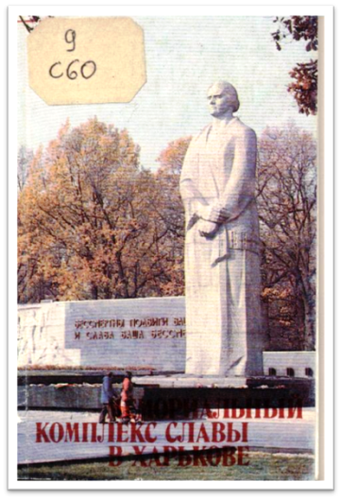
Соловьев, Н. Н. Мемориальный комплекс Славы в Харькове : фотоочерк / Н. Н. Соловьев. – Харьков : Прапор, 1984. – 80 с.
Фотонарис розповідає про величний ансамбль на честь радянських воїнів, підпільників та партизанів, які загинули, захищаючи Батьківщину від фашистських загарбників у роки Другої світової війни.
Строки надежды и мужества : письма харьковчан, 1941-1945 / [сост. А.И. Бурик и др.; авт. предисл. С. Канавенко, Е. Дягилев]. – Харьков : Прапор, 1988. – 246 с. : ил.
У книжці зібрано листи харків'ян воєнних років. Правдиві, найчастіше гіркі рядки, зібрані воєдино, відтворюють сторінки нашої славної історії.

Slide 14
Фридман, О. Я. Им в Харькове танк поручили вести : докум. очерк / О. Я. Фридман, М. М. Турченко. – 2-е изд., испр. и доп. – Харьков : Пpапоp, 1989. – 198 с. : ил.
Документальний нарис присвячений воїнам танкової частини, сформованої та озброєної у роки Другої світової війни у Харкові (звідси назва – рядок із вірша Олександра Безименського, присвяченого танкістам цієї частини). Значне місце відведено у книзі розповіді про бойове співтовариство радянських та чехословацьких воїнів.

Slide 15
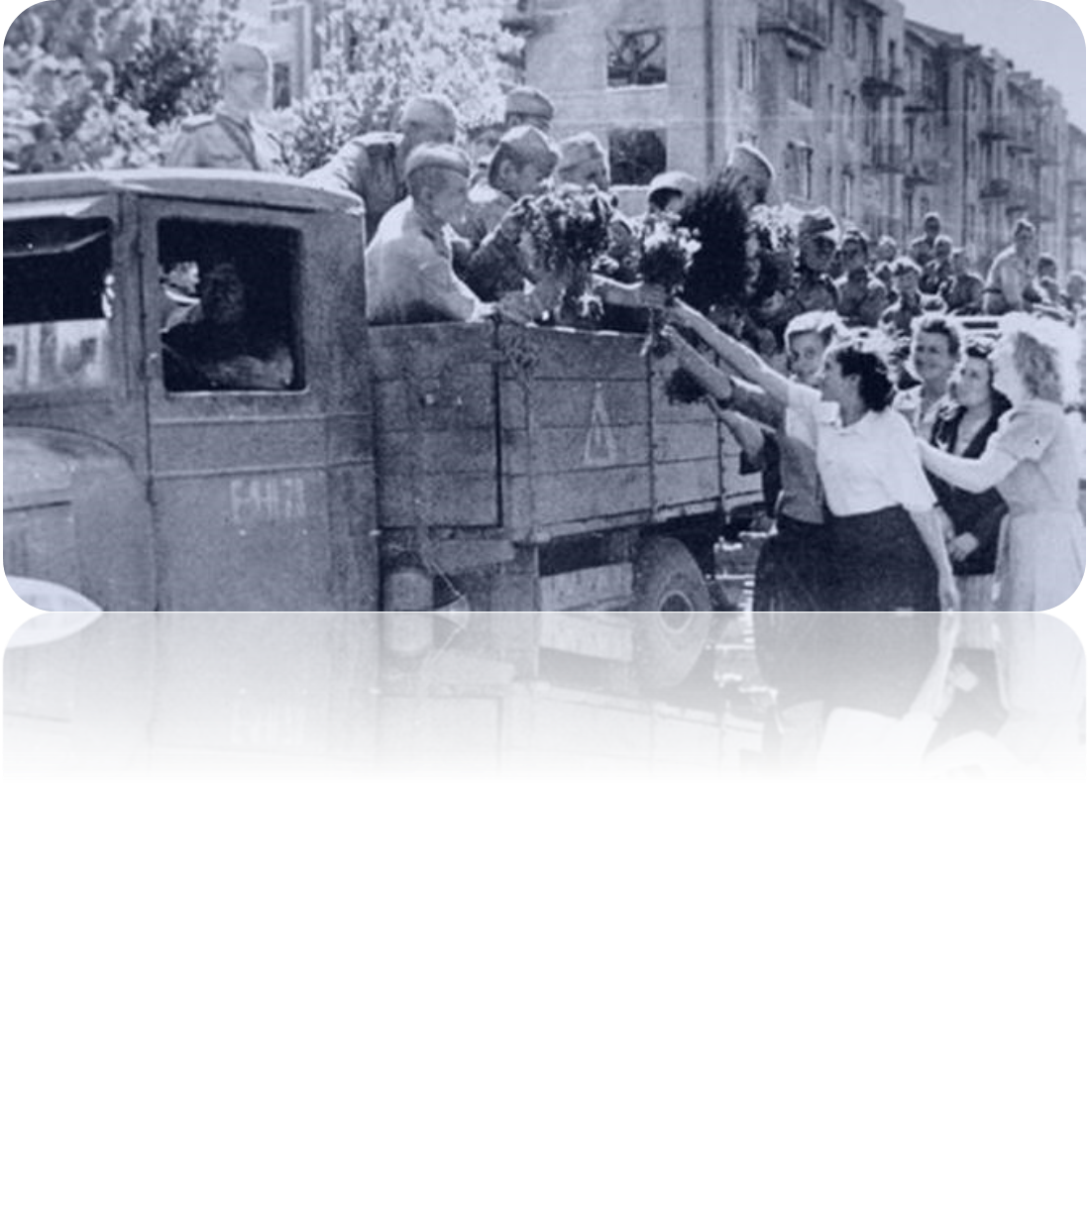
Пам’ять про ті випробування живе в серці кожного ветерана війни і тилу, кому довелося пройти смертельне пекло фронту, втратити рідних і близьких, запам’ятати біль, муки і рабське приниження людської гідності. Бо Друга світова війна і виборена в ній перемога не відходять у небуття.
Дякуємо за увагу!

